Slide 1
Šifra mistra Leonarda Postavy a místa

Slide 2
Hlavní postavy
Robert Langdon: uznávaný harvardský profesor náboženské symbologie, ve středních letech, svobodný, odhodlaný, důvěřivý
Sophie Neveuová Saint-Clair: jemná žena, práce v dešifrovacím oddělení, vnučka Sauniera
Bezu Fache – policista, velmi nábožensky založený, zpočátku odhodlaný Roberta zatknout
Silas - albín, mnich, zmanipulovaný svým učitelem

Slide 3
Vedlejší postavy
Jacques Sauniére Saint-Claire – dlouholetý správce Louvru, dědeček Sophie, 73 let, velmistr Převorství sionského
Sir Leigh Teabing- za dávné tajemství je ochoten zabíjet, nakonec se zjistí, že je to učitel, britský historik
Aringosa – kněz Opus Dei, navádí Silase, velmi přesvědčivý
Remy – sluha toužící po penězích, alergický na buráky
André Vernet - policista, pravá ruka Facheho

Slide 4
Louvre
muzeum v Paříži (jedno z největších)
název od loveckého zámečku Louparie/slovo pevnost
púvodní tvrz založena Karlem IV.
palác dokončen 1852(7)
35 000 objektu v expozici

Slide 5
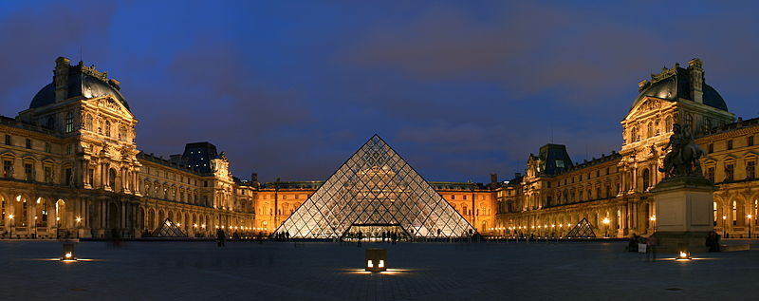
Místa z natáčení
Louvre

Slide 6
Temple Church
chrám z 12. století
vybudován Templáři jako jejich rezidence
původně určen pro ceremonie
v období 1185-1307 sloužil jako banka
1540 majetek Koruny
Vše dřevěné shořelo během 2. světové

Slide 7
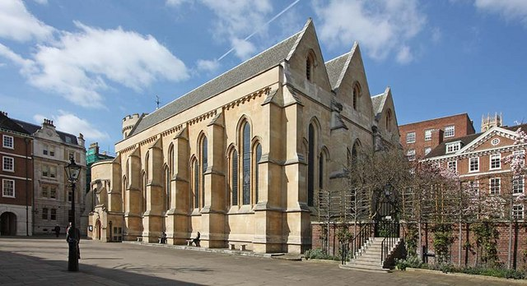
Temple Church

Slide 8
Rosslyn Chapel
nalezena jako katolická - 15.století
později spekulace o souvislostech s Templáři
“ross” = kopec -- “lyn” = vodopád
zmenšenina Glasgowské katedrály
stavební plány se nikdy nenašli
„hrobka pod kaplí kde rytíři čekají“

Slide 9
Rosslyn Chapel

Slide 10
Westminster Abbey (opatství)
chrám Anglikánské církve
Londýn
korunovace, svatby, poslední odpočinek panovníků
pohřbení např.: Isaac Newton, Charles Darwin, Charles Dickens

Slide 11
Westminster Abbey

Slide 12
Místa z natáčení
muzeum v Louveru kompletně přemalované
místa během natáčení – Paříž, Malta, Anglie
u Westministerského opatství při natáčení pomáhal dav

Slide 13
Zdroje
http://www.cesky-jazyk.cz/ctenarsky-denik/dan-brown/sifra-mistra-leonarda-4.html#ixzz2pXVrgEzH
www.Wikipedia.org
http://www.matrix-2001.cz/clanek-detail/2841-rosslynska-kaple-fakta-a-smyslenky-1/
http://www.sms.cz/film/sifra-mistra-leonarda

